Slide 1
热力学第二定律卡诺原理

Slide 2


前 言
热力学第一定律给出了各种形式的能量在相互转化过程中必须遵循的规律，但并未限定过程进行的方向。
凡符合热一律的过程---即符合能量守恒的过程是否都能实现呢？
实验表明，自然界中一切与热现象有关的宏观过程都是有方向性的。
一、自然过程的方向性
例如：气体的绝热自由膨胀过程。
×
热传导过程
这些典型例子说明自然界的实际过程是按一定的方向进行的，相反方向的过程不能自动发生，或者说，如果可以发生，则必然引起其它后果。

Slide 3
热力学第一定律无法对这类问题作出解释，需要一个独立于热力学第一定律的新的自然规律，即热力学第二定律来解释。
二、热力学第二定律
1.内容
1.开尔文表述
1851年开尔文总结出热力学过程进行的限度。
  不可能从单一热源吸取热量，使之完全变成有用的功而不产生其他影响。
功可以完全变热，但要把热完全变为功而不产生其它影响是不可能的。
以热机为例，热机的循环除了热变功外，还必定有一定的热量从高温热源传给低温热源，即产生了其它效果。

Slide 4
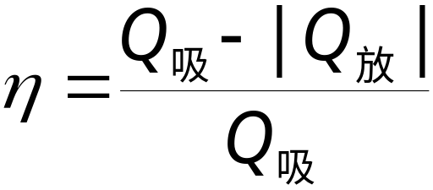

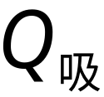
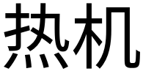

热全部变为功的过程也是有的，如，理想气体等温膨胀。但这时引起了其它的变化。
开尔文表述否定了热机效率能达百分这百的可能性
=0
高温热源T₁
第二类永动机（单热机）不能制成。
第二类永动机

Slide 5
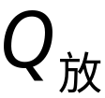
2、克劳修斯表述
  热量不能自动地从低温热源传到高温热源而不引起其它的变化。
与之相应的经验事实是，当两个不同温度的物体相互接触时，热量将自动地由高温物体向低温物体传递，而不可能自发地由低温物体传到高温物体。
高温热源T₁
×
如果借助制冷机，当然可以把热量由低温传递到高温，但要以外界作功为代价，也就是引起了其它变化。克氏表述指明热传导过程是有方向的。
低温热源T₂

Slide 6


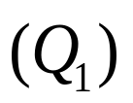





3、两种表述是统一的
高温热源T₁
高温热源T₁
1.从开尔文表述入手
×
×
假定单热机是可以造成的，则
Q
高温源
低温源
低温热源T₂
低温热源T₂
2.从克劳修斯表述入手
高温热源T₁
高温热源T₁
假定热量能自动地从低温源传到高温源，则单热机也能造成。
×
×
低温热源T₂
热力学过程是有方向性的。

Slide 7
为了进一步研究热力学第二定律的含义和热力学过程方向性问题，引入可逆过程的概念。
2.可逆过程与不可逆过程
一个系统，由一个状态出发经过某一过程达到另一状态，如果存在另一个过程，它能使系统和外界完全复原（即系统回到原来状态，同时消除了原过程对外界引起的一切影响）则原来的过程称为可逆过程；
反之，如果物体不能回复到原来状态或当物体回复到原来状态却无法消除原过程对外界的影响，则原来的过程称为不可逆过程。
单摆运动：一个单摆，如果不受空气阻力及其它摩擦力，当它离开某一位置后，经过一个周期又回到原来的位置而周围一切都无变化。
无摩擦和阻力的单摆运动是一个可逆过程。

Slide 8
单纯的无机械能耗散的机械运动过程都是可逆过程。
在热现象中，可逆过程只有在准静态和无摩擦的条件下才有可能。无摩擦准静态过程是可逆的。
经验和事实表明，自然界中真实存在的过程都是按一定方向进行的，都是不可逆的。
理想气体绝热自由膨胀是不可逆的。在隔板被抽去的瞬间，气体聚集在左半部，这是一种非平衡态，此后气体将自动膨胀充满整个容器。最后达到平衡态。其反过程由平衡态回到非平衡态的过程不可能自动发生。
A
理想气体热传导过程是不可逆的。热量总是自动地由高温物体传向低温物体，从而使两物体温度相同，达到热平衡。从未发现其反过程，使两物体温差增大。

Slide 9
可逆传热的条件是：系统和外界温差无限小，即等温热传导。
气体的迅速膨胀过程是不可逆的。
但是当气体膨胀非常缓慢又没有其它摩擦时，它却是可逆的。
结论：
1）一切自发过程都是不可逆过程。
2）准静态过程（无限缓慢） +无摩擦的过程是可逆过程。
3）一切实际过程都是不可逆过程。
可逆过程是一种理想的极限，只能接近，绝不能真正达到。因为，实际过程都是以有限的速度进行，且在其中包含摩擦，粘滞，电阻等耗散因素，必然是不可逆的。

Slide 10
可逆过程是理想化的过程。
强调：不可逆过程不是不能逆向进行，而是说当过程逆向进行时，逆过程在外界留下的痕迹不能将原来正过程的痕迹完全消除。
开氏表述实质上在于说明功变热的过程是不可逆的。
克氏表述实质上在于说明热传导过程是不可逆的。
热力学第二定律说明了自然界的实际过程是按一定的方向进行的，是不可逆的，相反方向的过程不能自动发生，或者说，如果可以发生，则必然引起其它后果。
热力学第二定律的实质在于指出：一切与热现象有关的实际宏观过程都是不可逆的。它所揭示的客观规律向人们指出了实际宏观过程进行的条件和方向。

Slide 11
3.热力学第二定律的统计意义
热力学第二定律的微观意义
首先理解有序和无序的概念。
对于一个热力学系统，如果处于非平衡态，我们认为它处于有序的状态，如果处于平衡态，我们认为它处于无序的状态。
在热力学中，序：区分度。
热力学第二定律的微观意义：一切自然过程总是沿着无序性增大的方向进行。
下面从统计观点探讨过程的不可逆性微观意义，并由此深入认识第二定律的本质。
不可逆过程的统计性质（以气体自由膨胀为例）
一个被隔板分为A、B相等两部分的容器，装有4个涂以不同颜色分子。

Slide 12

开始时，4个分子都在A部，抽出隔板后分子将向B部扩散并在整个容器内无规则运动。隔板被抽出后，4分子在容器中可能的分布情形如下图所示：
分布
（宏观态）
详细分布
（微观态）
1
4
6
4
1

Slide 13
微观态共有2⁴=16种可能的方式，而且4个分子全部退回到A部的可能性即几率为1/2⁴=1/16。
一般来说，若有N个分子，则共2^{N}种可能方式，而N个分子全部退回到A部的几率1/2^{N}.对于真实理想气体系统N∼10²³/mol，这些分子全部退回到A部的几率极小，意味着此事件永远不会发生。从任何实际操作的意义上说，不可能发生此类事件。
对单个分子或少量分子来说，它们扩散到B部的过程原则上是可逆的。
对大量分子组成的宏观系统来说，它们向B部自由膨胀的宏观过程实际上是不可逆的。这就是宏观过程的不可逆性在微观上的统计解释。

Slide 14
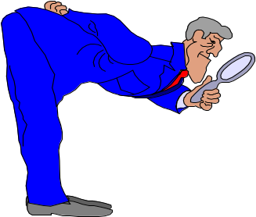
第二定律的统计表述（依然看前例）
左边一列的各种分布仅指出A、B两边各有几个分子，代表的是系统可能的宏观态。中间各列是详细的分布，具体指明了这个或那个分子各处于A或B哪一边，代表的是系统的任意一个微观态。
分布
（宏观态）
详细分布
（微观态）
4个分子在容器中的分布对应5种宏观态。
一种宏观态对应若干种微观态。
不同的宏观态对应的微观态数不同。
均匀分布对应的微观态数最多。
全部退回A边仅对应一种微观态。
在一定的宏观条件下，各种可能的宏观态中哪一种是实际所观测到的？

Slide 15
统计物理基本假定—等几率原理：对于孤立系，各种微观态出现的可能性（或几率）是相等的。
各种宏观态不是等几率的。那种宏观态包含的微观态数多，这种宏观态出现的可能性就大。
定义热力学几率：与同一宏观态相应的微观态数称为热力学几率。记为Ω 。
在上例中，均匀分布这种宏观态，相应的微观态最多，热力学几率最大，实际观测到的可能性或几率最大。
对于10²³个分子组成的宏观系统来说，均匀分布这种宏观态的热力学几率与各种可能的宏观态的热力学几率的总和相比，此比值几乎或实际上为100%。
所以，实际观测到的总是均匀分布这种宏观态。即系统最后所达到的平衡态。

Slide 16
平衡态相应于一定宏观条件下Ω 最大的状态。
自然过程总是向着使系统热力学几率增大的方向进行。
热力学第二定律的统计表述：孤立系统内部所发生的过程总是从包含微观态数少的宏观态向包含微观态数多的宏观态过渡，从热力学几率小的状态向热力学几率大的状态过渡。
注意：微观状态数最大的平衡态状态是最混乱、最无序的状态。
一切自然过程总是沿着无序性增大的方向进行。
4.热力学第二定律的适用范围
1）适用于宏观过程对微观过程不适用，
如布朗运动。
2）孤立系统有限范围。
对整个宇宙不适用。

Slide 17
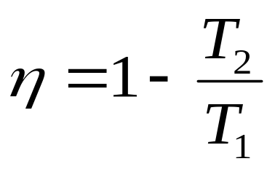
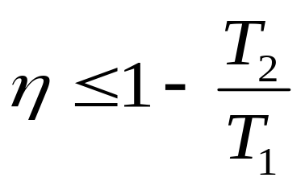
三、卡诺定理
卡诺循环是一个理想的准静态循环，是可逆循环。它由两条等温线和两条绝热线组成的循环。
卡诺在研究热机循环效率时，提出了卡诺定理。
内容：
（1）相同高温热源（T₁）和低温热源（T₂） 之间工作的一切可逆机，不论用什么工作 物质 ，其效率都相等。且为：
（2）在两个给定（不同）温度的热源之间工作的两类热机，不可逆热机的效率不可能大于可逆热机的效率。
以下用第二定律证明之。

Slide 18
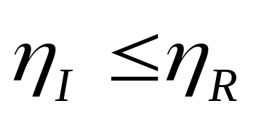
可逆热机R和不可逆热机I运行于热源T_{H}和T_{L}之间（图a），与T_{H}交换的热量相等，皆为Q_{H} ，但与T_{L}交换的热量分别为Q_{L}和Q_{L}´。对外作功分别为: A_{R}=Q_{H}-Q_{L} A_{I}=Q_{H}-Q_{L}´
T_{H}
Q_{H}
Q_{H}
A_{I}
(a)
A_{R}
R
I
Q_{L}
Q_{L}´
T_{L}
T_{H}
欲证：
(b)
Q_{H}
Q_{H}
A_{R}
A_{I}- A_{R}
假设： η_{I} > η_{R} ，即 A_{I} > A_{R}
R
I
Q_{L}
Q_{L}´
如图(b)所示，令R 逆向循环成为制冷机，并将I 对外作功一部分A_{R}驱动这部制冷机工作，而剩下的一部分A_{I}-A_{R}输出。
T_{L}
T_{H}
(c)
T_{L}
二者如此联合工作的效果是：高温热源T_{H}恢复原状，只是从低温热源T_{L}吸收热量Q_{L}-Q_{L}´并完全转变为有用的功（A_{I}-A_{R}），这是违反开尔文表述的（如图c)。

Slide 19
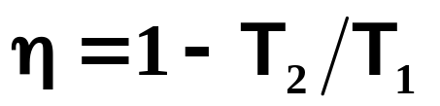
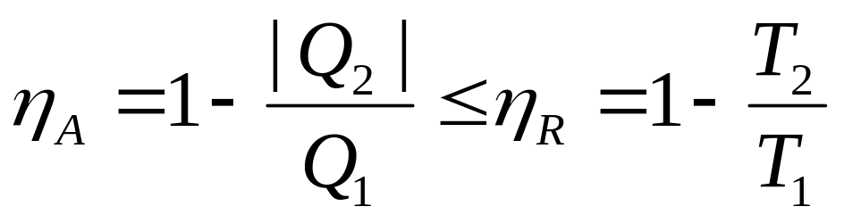

所以 A_{I} > A_{R} η_{I} > η_{R}。
T_{H}
假定有两个可逆热机A和B 运行于热源T_{H}和T_{L}之间。
(c)
T_{L}
先令A作逆向循环，可证明： η_{B} > η_{A}
再令B作逆向循环，可证明：η_{B} < η_{A}
T_{H}
因此，唯一的可能是η_{A =}η_{B}
Q_{H}
Q_{H}
A_{A}
A_{B}
由卡诺定理知：
A
B
任意(arbitrary)可逆热机的效率都等于以理想气体为工质的卡诺热机的效率：
Q_{L}
Q_{L}´
T_{L}
任意热机的效率：
A代表任意，R代表可逆。当A为可逆热机时，取“=”； 当A为不可逆热机时取“<” 。

Slide 20
熵和熵增加原理

Slide 21
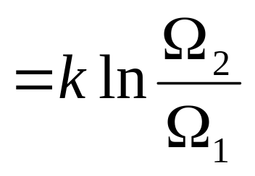
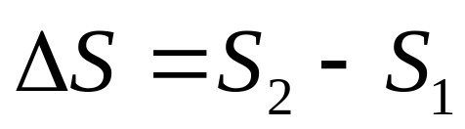
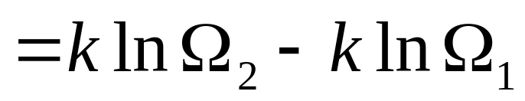
一、熵和熵增加原理
1.熵的引入
1887年玻尔兹曼用下面的公式定义的熵S来表示系统无序性的大小：
S = k ln Ω
(k为玻尔兹曼常数）
对于系统的某一宏观态，有一个Ω值与之对应，因而也就有一个S值与之对应，
熵是系统状态的函数。
当状态由状态‘1’变化到状态‘2’时系统的熵增量：
克劳修斯根据卡诺定理导出了热量和熵的基本关系。

Slide 22
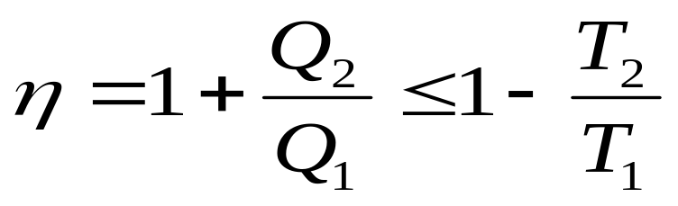
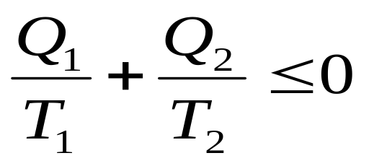
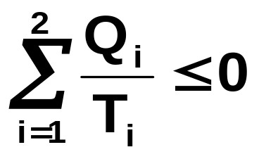
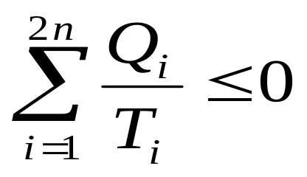
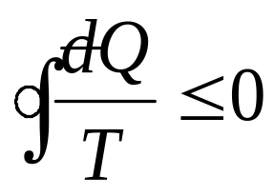
克劳修斯熵公式
在卡诺定理表达式中，采用了讨论热机时系统吸多少热或放多少热的说法。本节将统一用系统吸热表示，放热可以说成是吸的热量为负（即回到第一定律的约定），卡诺定理表达式为:
系统从热源T₁吸热Q₁，从T₂吸热Q₂（< 0）。上式又可写为：
推广到一般情形，可将右图所示过程划分成许多小过程，
同样有
克劳修斯不等式
或

Slide 23
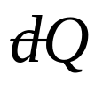
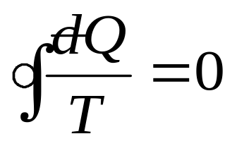
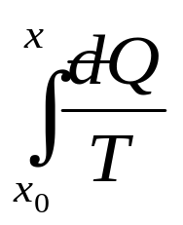
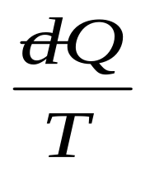
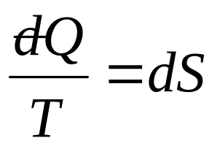
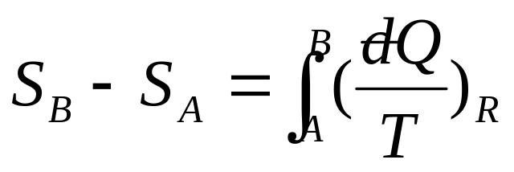
为系统与温度为T的热源接触时所吸收的热量，对于可逆过程T也等于系统的温度。
可逆过程:
可以证明，积分
的值与从平衡态X₀到X的路径无关，
只由初、终两平衡态X₀、X所决定。
熵的微分定义式
这意味着 是全微分，记作
T为系统温度
S称作熵，是状态函数
对于状态A和B，有：
熵的积分定义式
系统处于B态和A态的熵差，等于沿A、B之间任意一可逆路径R的热温商的积分.

Slide 24
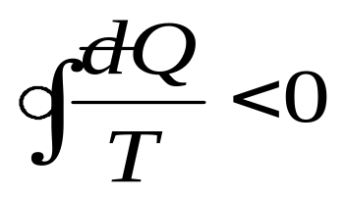
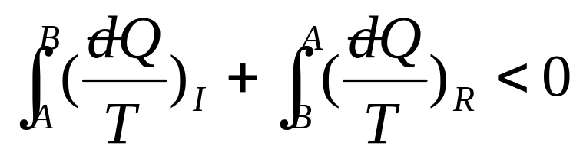
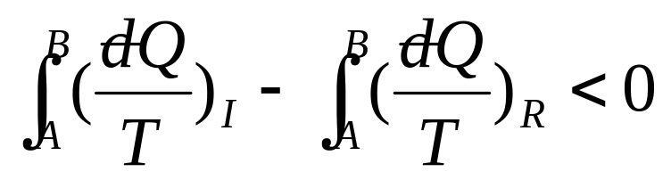
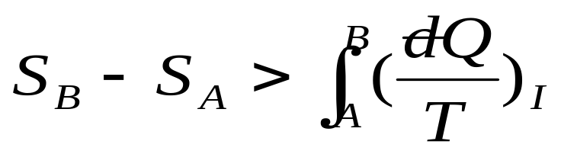
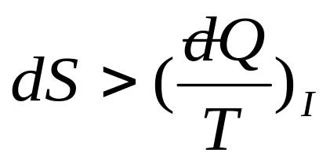
对于包含不可逆过程的循环有
P
A
I
假定闭合路径如图所示，
上式可写为
B
R
V
将可逆过程翻转，得
利用熵的积分定义式
得:
注意：对不可逆过程来说，系统的温度和热源温度不相同，所以上式中的T必须是热源的温度而不是系统本身的温度。
由A到B沿不可逆路径热温商的积分小于两态熵差。
对微小过程

Slide 25
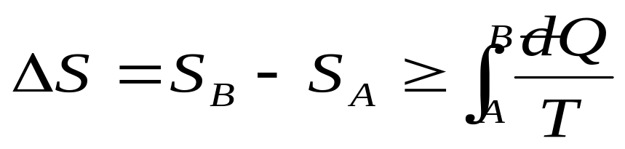
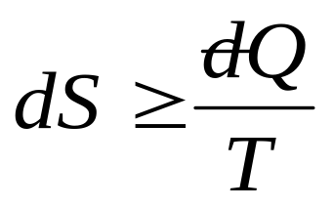
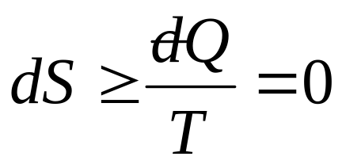
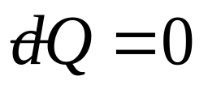
将可逆过程和不可逆过程的公式结合在一起，有：
热力学第二定律
数学表达式
微小过程
“=”对应于可逆过程 ，“ > ”对应于不可逆过程。
2.熵增加原理
熵增加原理
对于绝热过程 ，可得
系统从一个平衡态经一绝热过程到达另一平衡态，它的熵永不减少。如果过程是可逆的，则熵的数值不变；如果过程是不可逆的，则熵的数值增加。
孤立系统中所发生的过程必然是绝热的，故熵增加原理还可表述为：孤立系统的熵永不减小。

Slide 26
若系统经绝热过程后熵不变，则此过程是可逆的；若熵增加，则此过程是不可逆的。
— 可判断过程的性质
由于自然界中一切真实过程都是不可逆的，所以孤立系统内所发生的过程的方向就是熵增加的方向。
—— 可判断过程的方向
由S =kln Ω，熵增加原理可解释为：一个孤立系统发生的过程总是从微观状态数小的状态变化到大的状态。
若系统是不绝热的，则可将系统和外界看作一复合系统，此复合系统是绝热的，则有：
(dS)_{复合}=dS_{系统}+dS_{外界}
注意：熵增加原理只适用于孤立系统。对非孤立系统熵可增加也可减少。
例如，一杯水，它不断被外界吸收热量，变成冰，它的熵就减少了。

Slide 27




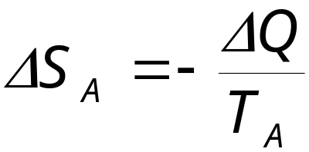
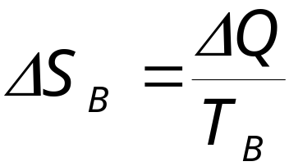
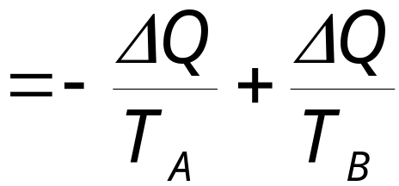
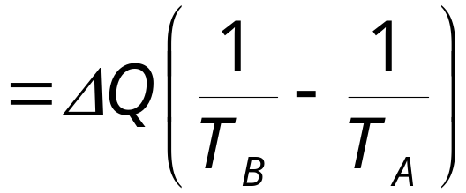
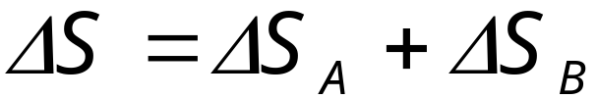


例如：绝热容器中 A、B 两物体相接触， ，这两个物体组成一个系统。
A向B传热过程为不可逆绝热过程。
设微小时间 Δt 内传热 ΔQ
A的熵变
B的熵变
系统熵变
孤立系统、不可逆过程熵总是增加的 。
对任意微小时间内熵是增加的，对整个过程熵也是增加的。

Slide 28
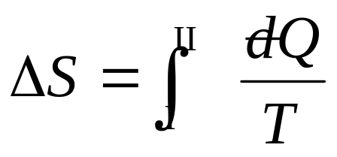
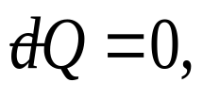
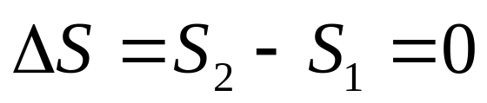
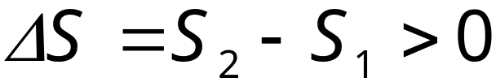
3.熵的主要性质
1.熵是状态函数，与过程无关。熵是描述平衡态参量的函数。
只是可逆过程的熵增。
2.如果系统分为几部分，系统的熵变为各部分熵变之和。
3.对于可逆绝热过程，
熵 S 不变。
4.对于不可逆绝热过程、自发过程熵总是增加的。
5.由
计算初、终两态熵的改变时，其
积分路线代表连接这初、终两态的任一可逆过程。

Slide 29
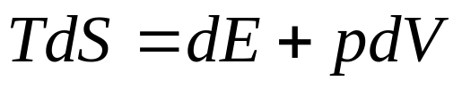
4.熵变的计算
S是状态函数。在给定的初态和终态之间，系统无论通过何种方式变化（经可逆过程或不可逆过程），熵的改变量一定相同。
当系统由初态A通过一可逆过程R到达终态B时求熵变的方法：直接用 来计算。
当系统由初态A通过一不可逆过程到达终态B时求熵变的方法：
（1）把熵作为状态参量的函数表达式推导出来，再将初、终两态的状态参量值代入，从而算出熵变。
（2）可设计一个连接同样初终两态的任意一个可逆过程R，再利用 来计算。

Slide 30
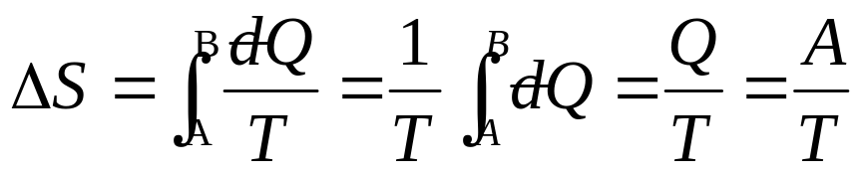
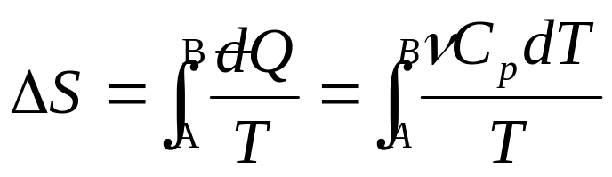
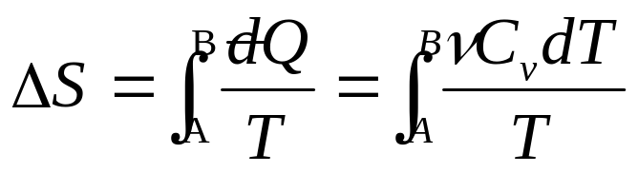
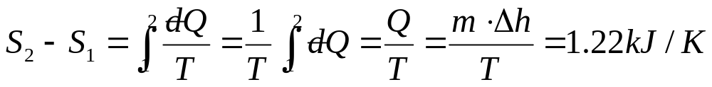
可逆等温过程：
可逆等压过程：
可逆等容过程：
[例1] 已知在 P=1.013×10⁵ Pa 和 T=273.15 K下，1.00 kg冰融化为水的融解热为Δh =334 kJ/kg。试求 1.00kg冰融化为水时的熵变。
解：在本题条件下，冰水共存。若有热源供热则发生冰向水的等温相变。利用温度为273.15+dT的热源供热，使冰转变为水的过程成为可逆过程。
1.00kg冰融化为水时的熵变为：

Slide 31
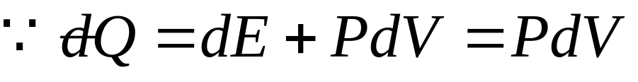
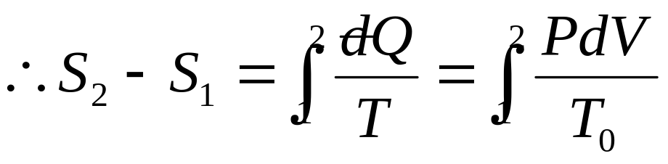

[例2] 计算理想气体绝热自由膨胀的熵变。
解：
气体绝热自由膨胀，有： δQ=0 δW=0 dU=0
P
对理想气体，由于焦尔定律，
膨胀前后温度T₀不变。为计算这一不可逆过程的熵变，设想系统从初态（T₀，V₁）到终态（T₀，V₂）经历一可逆等温膨胀过程，可借助此可逆过程（如图）求两态熵差。
1
2
V₁
V₂
V
ΔS > 0证实了理想气体绝热自由膨胀是不可逆的。

Slide 32
5.熵的物理意义
S = k ln Ω
1.熵是大量微观粒子热运动所引起的无序性的量度。
2.熵越大，状态几率越大。
3.熵是热力学系统状态几率或无序度的量度。
4.熵越大无序度越高。
5.绝热系统、实际过程熵总是增大的。
6.可逆绝热循环过程熵不变。
7.孤立系统中一切实际过程是从状态几率小向状态几率大的转变过程，一切实际过程，都是不可逆的，并向着熵增加的方向进行。

Slide 33

6.关于熵进一步讨论
①熵的增加是能量退化的量度。
如图当A物体下降Δh时，水温由T--T+ΔT，这个过程中重力势能MgΔh全部变成水的内能。要利用这一能量只能利用热机。
m
A
M
若周围温度为T₀则这部分能量
能对外作功的最大值为：
A
T+ΔT
A
能作的功少了，一部分能量放入到低温热库。再也不能被利用了。这部分不能被利用的能量称为退化的能量。

Slide 34






对外能作的最大的功值
退化的能量
m
A
M
A
T+ΔT
A
以重物及水为孤立系统，其熵变：
C为
比热

Slide 35
注意：
1）退化的能量是与熵成正比的；
热源温度愈高它所输出的热能转变为功的潜力就愈大，即较高温度的热能有较高的品质。当热量从高温热源不可逆的传到低温热源时，尽管能量在数量上守恒，但能量品质降低。
一切不可逆过程实际上都是能量品质降低的过程，热力学第二定律提供了估计能量品质的方法。
2）自然界的实际过程都是不可逆过程，即熵增加的过程，大量能源的使用加速了这一过程。而熵的增加导致了世界混乱度的增加。
每利用一份能量，就会得到一定的惩罚--把一部分本来可以利用的能量变为退化的能量；可以证明：退化的能量实际上就是环境污染的代名词。节约能源就是保护环境。而保护环境就是保护人类的生存条件，非同小可。

Slide 36

②熵是事物无序度的量度
因为熵是与微观状态的对数成正比的，微观状态数越大，混乱度就越大。信息量越小。
相反熵减小则有序度增加。以一个N个分子的物质系统为例：让其冷却，放出热量，先是碰撞次数减少，引起混乱的平均速率减小。继而变为液体时这时分子以振动为主，平动为辅，位置相对固定，有序度增加，温度再降低时，分子在平衡位置附近振动更加序。
事实上平衡态是最无序。最无信息量，最缺活力的状态。
③耗散结构杂谈
人们发现无机界、无生命的世界总是从有序向无序变化，但生命现象却越来越有序，生物由低级向高级发展、进化。以致出现人类这样高度有序的生物。意大利科学家普里高津提出了耗散结构理论，解释了这个问题。

Slide 37




原来生命是一开放系统。其熵变由两部分组成。
开放系统---与外界有物质和能量的交换的系统
系统自身产生的熵，总为正值。
与外界交换的熵流，其值可正可负。
当系统远离平衡态时系统不断消耗能源与物质，从熵流中获取负熵，从而使系统在较高层次保持有序。正如薛定谔指出来的：
‘生命之所以免于死亡，其主要原因就在于他能不断地获得负熵’。

Slide 38
感冒：起因---运动或劳累过后，身体消耗大量能量，
产生大量废热（体内熵大增）如能迅速排除，人相
安无事。
但如此时或吹风、或着凉
,皮肤感到过凉，
此信息传到大脑的调温中心---丘脑，进行调温以暖
皮肤，并下令皮肤毛细血管收缩阻止身体散热，
这样体内原有积熵排不出，还进一步产生积熵，以
致积熵过剩。熵是无序度的量度。因此人体内二千
多化学反应开始混乱--使人头痛、发烧、畏寒畏冷、
全身无力。抵抗力减弱…..人因此感冒了.
中医说:
内有虚火,外感风寒.
物理说:
积熵过剩.
西医说:
感冒了,有炎症.
如何治疗呢?
中医说:
发汗清热.
物理说:
消除积熵.
西医说:
退热消炎

Slide 39
癌症:由于各种原因,致使体内某一部分的混乱度大幅度增长.以致破坏了细胞再生时的基因密码的有序遗传,细胞无控制地生长,产生毒素,进一步破坏人体的有序,直到熵趋近无穷大---死亡到来.
修养与健康:患得患失、气量狭小、爱生气的人易患癌症不易长寿。人要 “淡薄名利”。此方是做人的根本。
改革开放的正确性：热二律告诉我们，一个孤立的社会系统，由于自身的不可逆过程（能源、交通、犯罪等），熵将趋于极大，信息量极小，没有生机、贫穷落后。
耗散结构告诉我们，一个开放的社会，通过输入入能源、信息、新技术----，输出自已的产品、技术等，才能使社会在更高层次保持有序。人民曰报曾多次撰文讲过此理。

